Slide 1
Memorija
Lazar Pavlovic

Slide 2
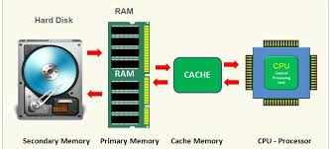
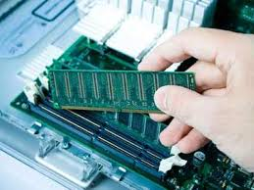
Uvod
memorija se odnosi na fizičke uređaje koji se koriste za skladištenje programa.
Osnovna jedinica kapaciteta memorije je bit.
Postoje dve glavne vrste poluprovodničke memorije:
Postojane
  fleš memorija
  ROM memorija
Nepostojane
  RAM

Slide 3
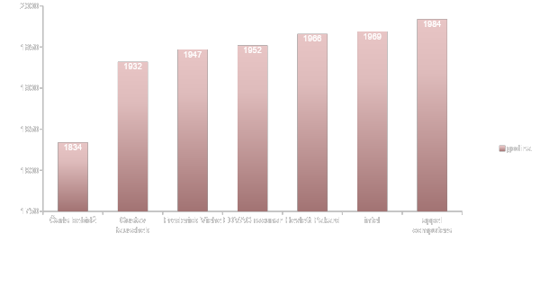
Istorija

Slide 4
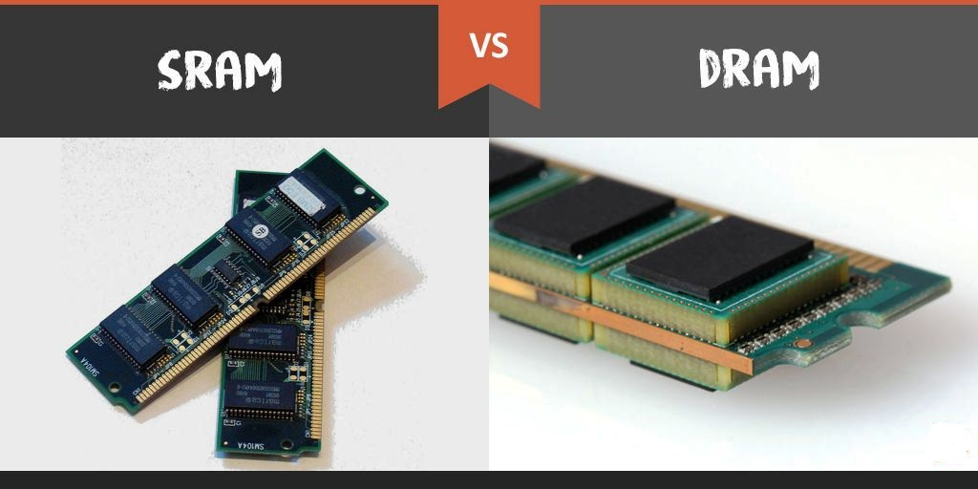
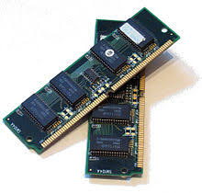
Nepostojana memorija
Nepostojana memorija je ona memorija kojoj je neophodna struja da zadrži uskladištene informacije. A to su:
SRAM
DRAM

Slide 5
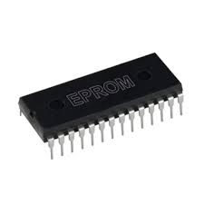
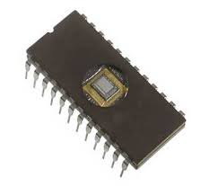
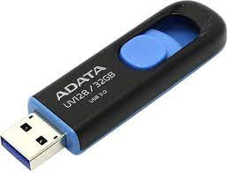
Postojana memorija
Postojana memorija je računarska memorija koja može da sadrži pohranjenu informaciju i nakon što ostane bez struje. Primeri postojane memorije su ROM, fleš memorija…

Slide 6
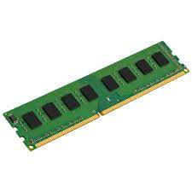
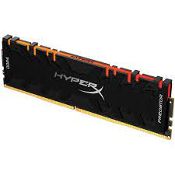
RAM
RAM (Random Access Memory) je nepostojana elektronska memorija sa slučajnim pristupom. Kod ove vrste memorije podaci se mogu upisivati i brisati nebrojeno puta.

Slide 7
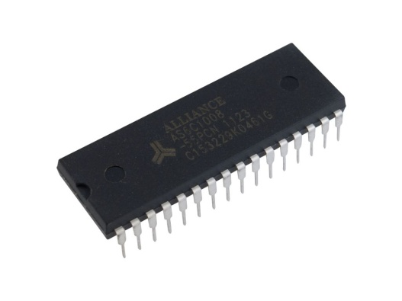
SRAM
DRAM
SRAM je tip RAM memorije koji zadržava podatke bez spoljnog osvežavanja dokle god je priključeno napajanje. SRAM memorija je brža i skuplja od DRAMa
Osnovna karakteristika DRAM memorije je osvežavanje memorije koje se obavlja mnogo puta tokom jedne sekunde.

Slide 8
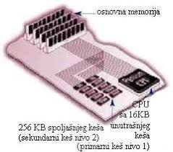
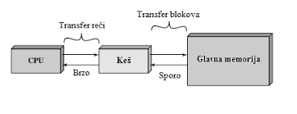
Keš memorija
Da bi se pri izvršenju programa smanjilo vreme pristupa podacima i instrukcijama, između procesora i glavne memorije umeće se keš-memorija.
Postoje primarni (L1) i sekundarni (L2).

Slide 9
ROM
ROM (Read Only Memory) je memorija sa konstantnim sadržajem.
Posebnjim postupkom se upisuje informacija.
Memorija može samo da se čita.

Slide 10
Tip memorije | Kategorija | Način brisanja | Način upisa
Mask ROM | Read-only | Nije moguće | Utiskivanje u silicijum
PROM | Read-only | Nije moguće | Elektronskim putem
EPROM | Read-mostly | UV svetlo | Elektronskim putem
EEROM | Read-mostly | Elektonsko | Elektronskim putem
Flash | Read-mostly | Elektonsko | Elektronskim putem

Slide 11

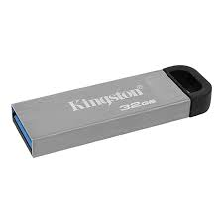
Flash memorija
Flash memorija koristi tehnologiju električnog brisanja.
Ovo je najfleksibilniji tip ROM memorija.

Slide 12
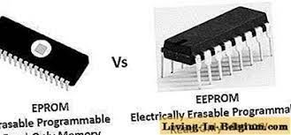
EEPROM
EPROM
Može se obrisati pod kontrolom softvera.
U EEPROM se podatak može upisati u bilo kom trenutku i to bez brisanja prethodnog sadržaja.
EPROM je ROM koji može biti obrisan i reprogramiran.
EPROM se može obrisati tako što se kroz prozorčić osvetli unutrašnjost čipa ultraljubičastom svetlošću.

Slide 13
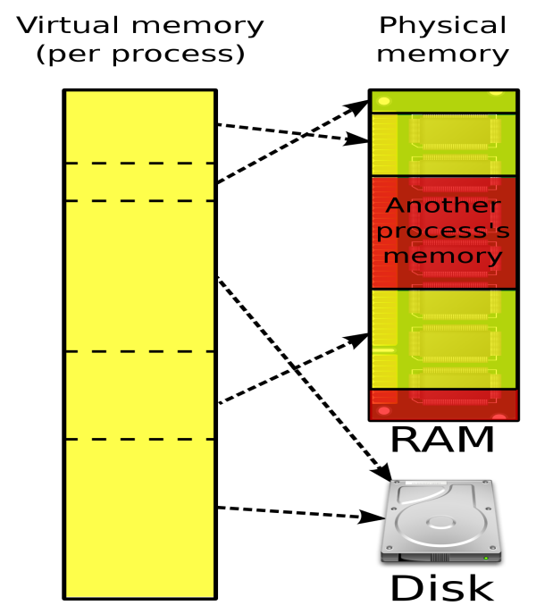
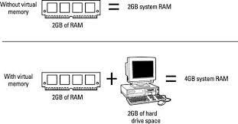
Virtuelna memorija
Virtualna memorija je rezerviran deo na hard disku gdje se kopiraju podaci iz fizičke memorije.
To se radi sa ciljem oslobađanja prostora na fizičkoj memoriji.

